Slide 1
ОПЫТ РАБОТЫ ПО РЕАЛИЗАЦИИ СИСТЕМНО –ДЕЯТЕЛЬНОСТНОГО ПОДХОДА ДЛЯ ДЕТЕЙ С ОНР подготовительная группа Тема «транспорт»

Slide 2
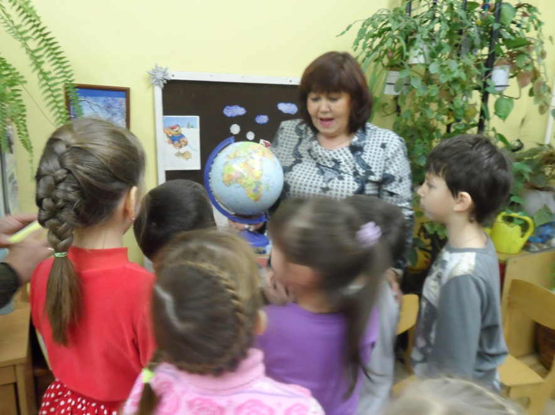
На чём можно доехать до любого уголка нашей страны.
понедельник
Утром: Воспитатель показывает детям глобус. Обращает внимание на то что наша страна на глобусе очень большая, показывает где мы живём. А как вы думаете как можно добраться до каждого уголка нашей страны? (Дети предлагают варианты).

Slide 3
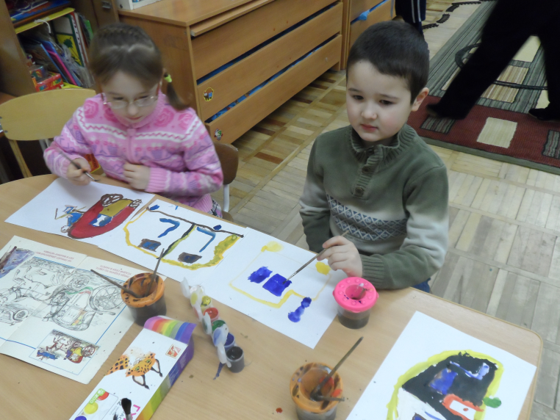
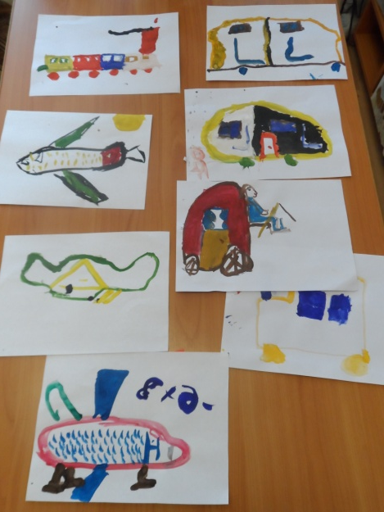
Непосредственно образовательная деятельность
Коммуникация. Наземный транспорт.
Художественное творчество.
Рисование
Образовательная деятельность в режимные моменты.
Наблюдение за машиной которая привезла продукты.
Подвижные игры.
Организация самостоятельной деятельности.
Дидактическая игра « собери наземный транспорт»
Сюжетно –ролевая игра
«Автобус»
понедельник

Slide 4
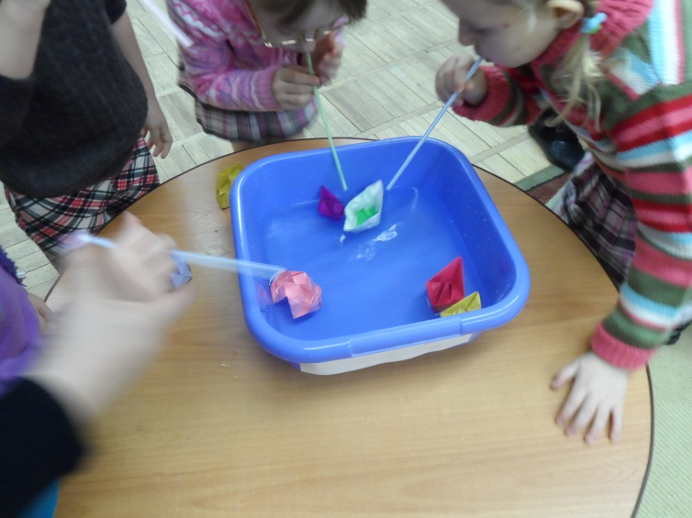
Образовательная деятельность в режимные моменты.
Беседа о водном транспорте
Дидактическая игра
Непосредственно образовательная деятельность.
Аппликация
Кем быть? Профессии на транспорте.
Организация самостоятельной деятельности.
Сюжетно –ролевая игра «Путешествие на корабле»
Вторник

Slide 5
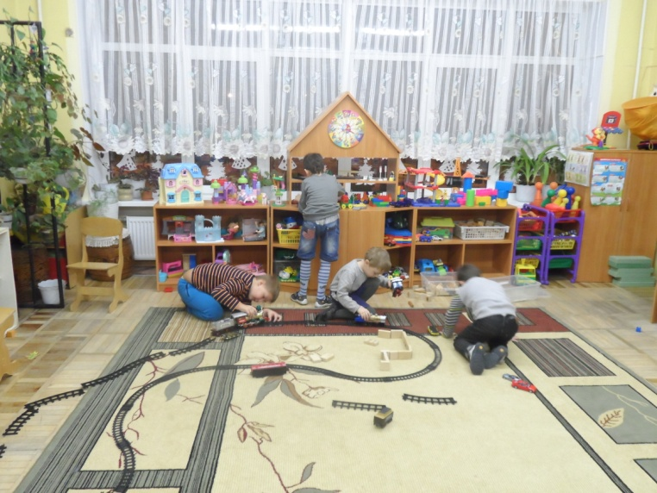
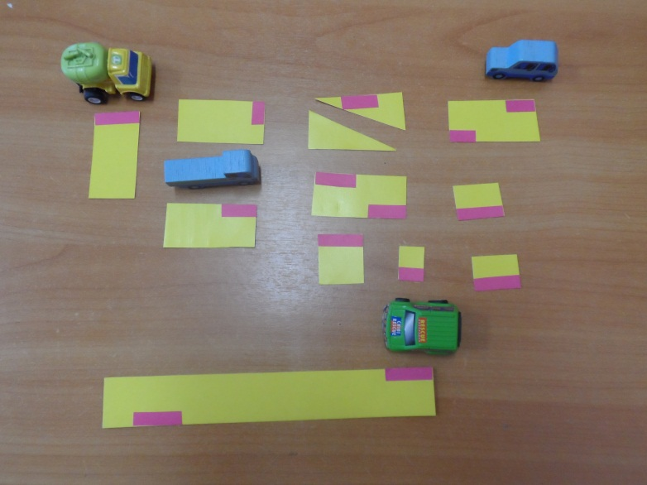
Беседа о железнодорожном транспорте
Непосредственно образовательная деятельность.
Познание. Составляем машины из геометрических фигур
Развивающая игра «лабиринт»
Организация самостоятельной деятельности.
Сюжетно-ролевая игра «Железнодорожный вокзал»
Железная дорога
среда

Slide 6
Образовательная деятельность в режимные моменты.
Беседа о воздушном транспорте
Непосредственно образовательная деятельность.
Конструирование
Оригами « Воздушный транспорт»
Экспериментирование « Что из чего?»
Организация самостоятельной деятельности.
Дидактические игры.
Четверг

Slide 7
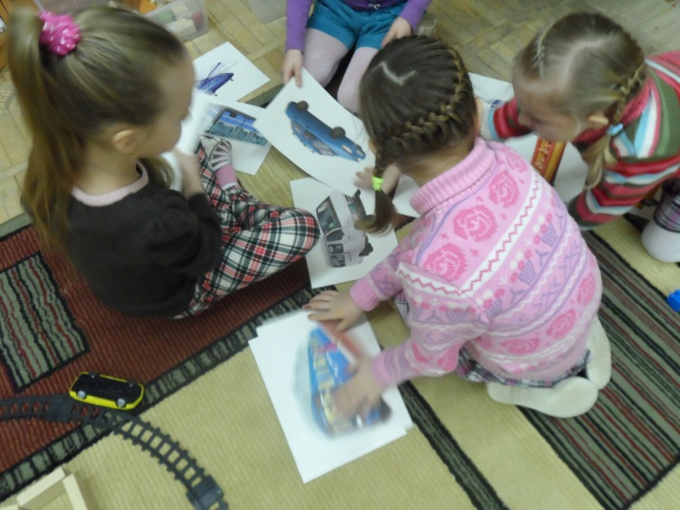
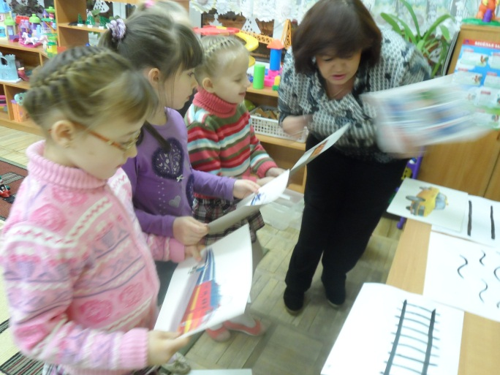
Образовательная деятельность в режимные моменты.
Викторина « Едем, плывём, летим» ( итоговое)
Непосредственно образовательная деятельность.
Чтение «От кареты до ракеты»
Беседа о истории транспорта
Организация самостоятельной деятельности.
Дидактическая игра « Кто чем управляет?»
Умные машины
Пятница

